Slide 1
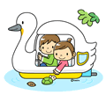
LECTURAS CORTAS PARA VERANO
Nombre:_________________________________________
Curso: ___________________________________________
aulapt.org

Slide 2
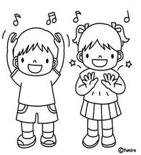
CLASES DE MÚSICA
María y Pedro cantan y bailan en las clases de música los lunes por la mañana.
¿Cómo se llama la niña?_______________________________
¿Cómo se llama el niño? _______________________________
¿Qué día tienen música? _______________________________
¿Qué hacen en clase de música? _________________________
La clase es ¿por la mañana o por la tarde? ________________
aulapt.org

Slide 3
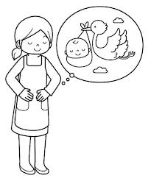
LA CIGÜEÑA
La mamá de mi amigo Andrés dice que dentro de poco va a venir la cigüeña de París.
¿Qué le pasa a la mamá de Andrés?______________________
¿Quién es Andrés? ____________________________________
¿Cómo crees que está la mamá de Andrés? ________________
¿Qué es una cigüeña? _________________________________
¿Es verdad que los bebés vienen de París?_________________
aulapt.org

Slide 4
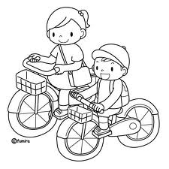
LA EXCURSIÓN
Este fin de semana Ana y Pedro van a hacer una excursión en bicicleta, no deben olvidar circular por el carril bici y llevar casco.
¿Cómo se llama el niño?_______________________________
¿Cómo se llama la niña? ______________________________
¿Qué días van a ir de excursión? _______________________
¿Qué precauciones deben tomar? ________________________
___________________________________________________
aulapt.org

Slide 5
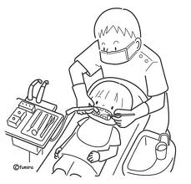
LOS CARAMELOS
Siempre me dicen que después de comer caramelos tengo que lavarme los dientes, yo no lo entendía hasta que me salió una caries ¡cómo dolía!
¿Cómo se titula esta historia?____________________________________
¿Qué tengo que hacer si como caramelos?__________________________
¿Qué es una caries? ___________________________________________
¿Cómo se llama el médico que cura los dientes? _____________________
¿Has ido alguna vez?__________________________________________
aulapt.org

Slide 6
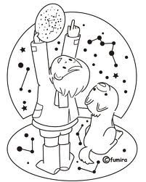
LAS CONSTELACIONES
Es de noche y con ayuda de un planisferio Pedro y su gato Miau buscan la Osa Mayor. Es una constelación que sirve para encontrar la Estrella Polar.
¿Qué es un planisferio?____________________________________
¿Qué es la Estrella Polar?__________________________
¿Qué es una constelación? ___________________________________
¿Cuántas estrellas hay en el cielo? _____________________
¿Conoces el nombre de alguna otra? __________________________
aulapt.org

Slide 7
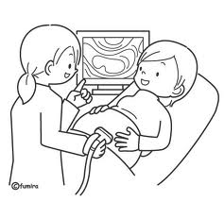
LA ECOGRAFÍA
La mamá de Marco está embarazada y ha ido hoy al médico. En una pantalla puede ver a Paola, la hermana de Marco que nacerá pronto.
¿Cómo se titula esta historia?____________________________________
¿Qué es una ecografía?_________________________________________
¿Quién es Paola? __________________________
¿Dónde está Paola? _____________________
¿Conoces a algún médico? __________________________
aulapt.org

Slide 8
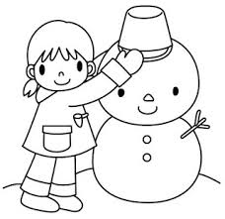
EL MUÑECO DE NIEVE
Esta noche ha habido una tormenta y está todo nevado. Mi amiga Miriam está en el parque haciendo un muñeco de nieve.
¿Has visto la nieve alguna vez? ________________________________
¿Cómo es la nieve?__________________________
¿Qué pasa en una tormenta? _______________________________
¿Cómo se hace un muñeco de nieve? _____________________
¿Qué tiene Miriam en las manos?___________________________
aulapt.org

Slide 9
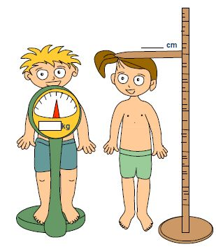
REVISIÓN MÉDICA
Esta mañana nuestra profesora nos ha dicho que el martes día 10 van a venir unos doctores a hacernos una exploración.
¿Qué día es la revisión médica? ________________________________
Fíjate en la imagen y escribe qué crees que nos harán los médicos
___________________________________________________________
¿Cómo se llama el médico de los niños? __________________________
¿Qué día es la revisión médica? _________________________________
¿Qué significa exploración? _____________________________________
aulapt.org

Slide 10
EL MARATÓN
El próximo fin de semana hay una carrera de 42 kilómetros por toda la ciudad de Valencia. Mi primo la va ha hacer.
¿Qué es un maratón? ________________________________
¿Dónde es la carrera?_________________________________________
¿Cuándo es la carrera? ________________________________________
¿Quién va a hacer la carrera? ___________________________________
¿Qué días son el fin de semana?_________________________________
aulapt.org

Slide 11
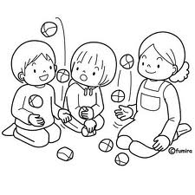
LOS JUEGOS MALABARES
El verano pasado, estando parado en un semáforo, vi como unos señores hacían un espectáculo con pelotas. Las lanzaban por el aire. Me encantó.
¿Cómo se titula la lectura? _____________________________________
¿Qué son los juegos malabares?_________________________________
___________________________________________________________
¿Quiénes hacían juegos malabares? ______________________________
¿Lo has intentado hacer alguna vez? ____________________________
aulapt.org

Slide 12
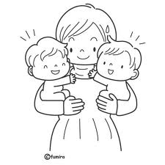
LOS GEMELOS
Mi amiga Andrea tiene dos hermanos pequeños que son exactamente iguales. Nunca se quién es Juan y quién es David.
¿Por qué son iguales Juan y David? _____________________________
¿Es lo mismo gemelo que mellizo?_______________________________
¿Qué diferencia hay? _________________________________________
¿Cómo se llama la niña que tiene hermano gemelos? _______________
Ana y Pedro nacieron en el mismo parto ¿son gemelos?______________
aulapt.org

Slide 13
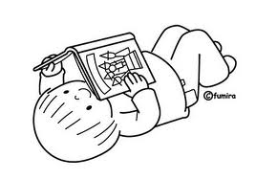
LA BIBLIOTECA
A Pablo le gustan de las vacaciones porque tiene mucho tiempo para leer. En su barrio hay un sitio dónde puedes sacar libros y llevártelos a tu casa.
¿Qué le gusta hacer a Pablo en su tiempo libre? ____________________
¿De dónde saca Pablo los libros?_______________________________
¿Has ido alguna vez a una biblioteca? ____________________________
¿Qué hiciste allí? ______________________________________________
¿Qué necesitas para poder sacar libros de la biblioteca?_______________
aulapt.org

Slide 14
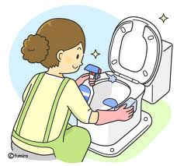
LA ASISTENTA DEL HOGAR
Mónica viene a nuestra casa dos días en semana. Cuando ella se va todo está recogido y limpio.
¿Cuál es la profesión de Mónica? ________________________________
¿A tu casa va alguna asistenta del hogar?_________________________
¿Qué tiene Mónica en la mano? _________________________________
¿Qué representan las estrellas que aparecen en la imagen? __________
¿Cómo se queda la casa cuando Mónica se va?______________________
aulapt.org

Slide 15
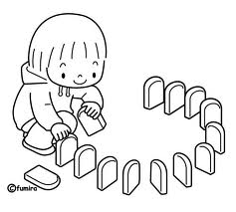
LOS JUEGOS DE MESA
Mis padres son muy aficionados a los juegos de mesa, cuando vienen sus amigos a jugar con ellos yo cojo el dominó y hago una fila con las fichas.
¿Qué les gusta hacer a mis padres? __________________________
Escribe el nombre de todos los juegos de mesa que conozcas. _________ __________________________________________________________ ¿Qué hago yo mientras mis padres juegan?_________________________
¿Cuál es tu juego de mesa preferido?_____________________________
aulapt.org

Slide 16
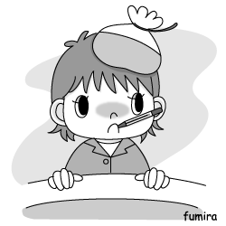
TENGO FIEBRE
Jaime no he ido al cole porque tiene fiebre. Su madre ha llamado a mi pediatra para que me recete algo.
¿Qué lleva el niño en la boca? __________________________
¿Para qué sirve el termómetro?__________________________________ ¿Qué ha hecho hoy Juan en el cole?_________________________
¿Recuerdas lo que es un pediatra?_____________________________
¿Qué es una receta?___________________________________________
aulapt.org

Slide 17
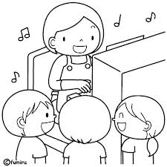
LOS VILLANCICOS
Marina es la profesora que nos enseña las canciones que cantamos en Navidad en el cole. Ella utiliza un ordenador para escuchar los villancicos.
¿Cómo se llaman las canciones de Navidad? ____________________
¿Quién nos las enseña?__________________________________ ¿Qué utiliza para escucharlas?_________________________
¿Con qué escuchas música en tu casa?_____________________________
¿Conoces algún villancico?_____________________________________
aulapt.org

Slide 18
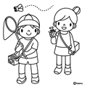
LA PRIMAVERA
Cuando llega la primavera podemos encontrar un muchos insectos en el campo. Yo tengo un cazamariposas para cuando salimos al campo.
¿Cómo se titula la lectura? ______________________________________
¿Cuáles son las estaciones del año?_______________________________ ¿Qué pasa en primavera?_______________________________________
¿Qué insectos conoces?_________________________________________
¿Para qué sirve el cazamariposas?_______________________________
aulapt.org

Slide 19
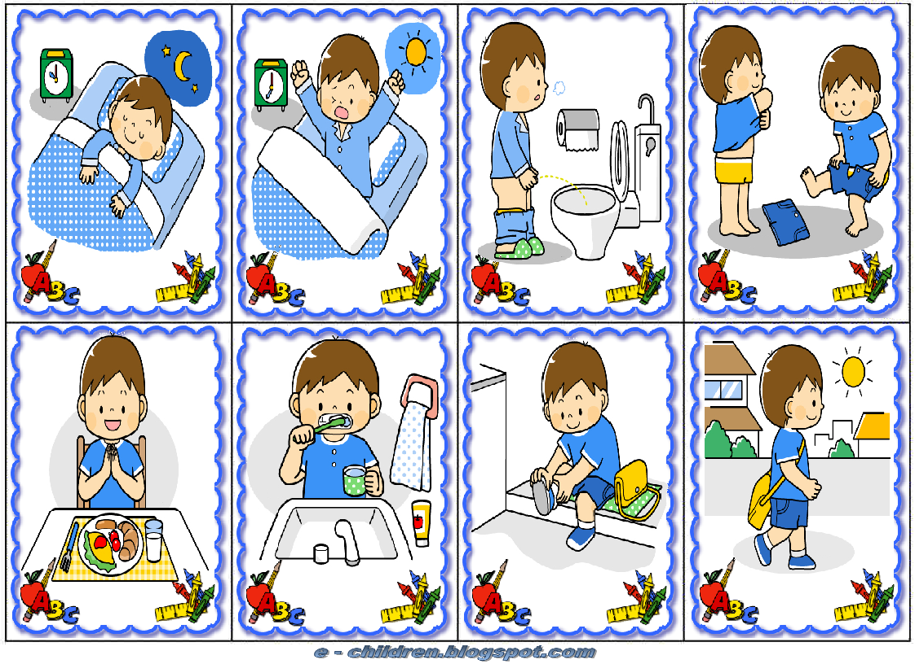
Escribe cada una de las acciones que ves.
1-__________________ 2-__________________ 3-__________________ 4- _________________
5-__________________ 6-__________________ 7-__________________ 8- _________________
aulapt.org

